Slide 1
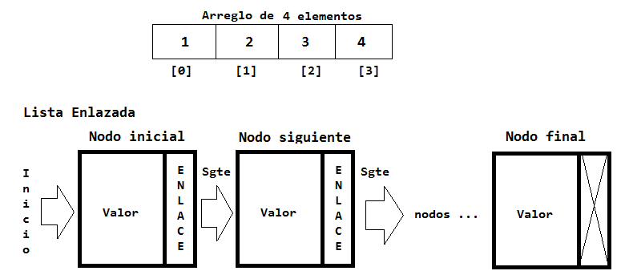
Nodos Listas Enlazadas (LinkedList)

Slide 2
Listas Simples en Java
Los array o vectores son inicializados con un largo o cantidad de indices que no pueden ser modificados una vez se coloco el valor.
En ciencias de la computación, una lista enlazada es una de las estructuras de datos fundamentales, y puede ser usada para implementar otras estructuras de datos. Consiste en una secuencia de nodos, en los que se guardan campos de datos arbitrarios y una o dos referencias, enlaces o punteros al nodo anterior o posterior.
El principal beneficio de las listas enlazadas respecto a los vectores convencionales es que el orden de los elementos enlazados puede ser diferente al orden de almacenamiento en la memoria o el disco, permitiendo que el orden de recorrido de la lista sea diferente al de almacenamiento.
(sacado de wikipedia)
Estructura de un nodo:
Valor: valor del dato a guardar.
Enlace: apunta a la dirección en memoria del siguiente nodo.

Slide 3
Listas enlazadas vs. vectores o matrices.
Listas enlazadas vs. vectores o matrices:
Las listas enlazadas poseen muchas ventajas sobre los vectores. Los elementos se pueden insertar en una lista indefinidamente mientras que un vector tarde o temprano se llenará o necesitará ser redimensionado, una costosa operación que incluso puede no ser posible si la memoria se encuentra fragmentada.
En algunos casos se pueden lograr ahorros de memoria almacenando la misma ‘cola’ de elementos entre dos o más listas – es decir, la lista acaba en la misma secuencia de elementos. De este modo, uno puede añadir nuevos elementos al frente de la lista manteniendo una referencia tanto al nuevo como a los viejos elementos - un ejemplo simple de una estructura de datos persistente.

Slide 4
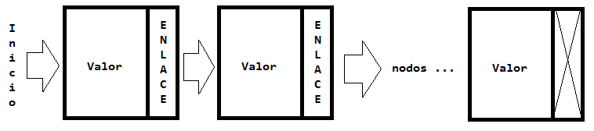
Lista simplemente enlazada

Slide 5
Caracteristicas de las listas
Características:
El último nodo de la lista no apunta a ningún a ninguno (null).
Se accede a la lista mediante el primer nodo o también llamado inicio de la lista.
No tiene acceso aleatorio es decir para acceder a un valor se debe recorrer toda la lista.
Operaciones básicas:
agregar (valor): agrega el valor al final de la lista.
insertar (referencia, valor): inserta el valor después del valor de referencia en la lista.
remover (referencia): elimina el nodo con el valor que coincida con la referencia.
editar (referencia): actualiza el valor de nodo con el valor que coincida con la referencia o el nodo referenciado.
esVacia (): retorna true si la lista está vacía, false en caso contrario.
buscar (valor): retorna la true si el elemento existe en la lista, false caso contrario.
eliminar(): elimina la lista
listar (): imprime en pantalla los elementos de la lista.

Slide 6
Referencias en Java
Referencias en Java:
Las referencias en Java no son punteros ni referencias como en C++.
Las referencias en Java son identificadores de instancias de las clases Java. Una referencia dirige la atención a un objeto de un tipo específico.
Si se observa veremos que el operador new busca espacio para una instancia de un objeto de una clase determinada e inicializa la memoria a los valores adecuados.
Luego invoca al método constructor de la clase, proporcionándole los argumentos adecuados.
El operador new devuelve una referencia a sí mismo, que es inmediatamente asignada a la variable referencia.

Slide 7
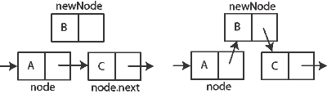
Insertar un nuevo elemento o enlazarlo

Slide 8
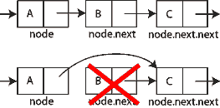
Borrar un nodo o (Enlace) LinkedList

Slide 9
Diferencia entre ArrayList y LinkedList
Listas : Hay varias implementaciones de List, siendo ArrayList la que debería ser la elección por defecto, en caso de no tener que utilizar las características que proporcionan las demás implementaciones.
List (interfaz) : La ordenación es la característica más importante de una Lista, asegurando que los elementos siempre se mantendrán en una secuencia concreta. La Lista incorpora una serie de métodos a la Colección que permiten la inserción y borrar de elementos en medio de la Lista. Además, en la Lista Enlazada se puede generar un ListIterator para moverse a través de las lista en ambas direcciones.
ArrayList : Es una Lista volcada en un Array. Se debe utilizar en lugar de Vector como almacenamiento de objetos de propósito general. Permite un acceso aleatorio muy rápido a los elementos, pero realiza con bastante lentitud las operaciones de insertado y borrado de elementos en medio de la Lista. Se puede utilizar un ListIterator para moverse hacia atrás y hacia delante en la Lista, pero no para insertar y eliminar elementos.
LinkedList : Proporciona un óptimo acceso secuencial, permitiendo inserciones y borrado de elementos de en medio de la Lista muy rápidas. Sin embargo es bastante lento el acceso aleatorio, en comparación con la ArrayList. Dispone además de los métodos addLast(), getFirst(), getLast(), removeFirst() y removeLast(), que no están definidos en ningún interfaz o clase base y que permiten utilizar la Lista Enlazada como una Pila, una Cola o una Cola Doble.

Slide 10
Diferencia entre LinkedList y Arraylist
Los linkedList se relacionan un nodo y otro nodo se asocian un nodo a otro y cuando se elimina uno asociado este primero se asocia con el siguiente despues del eliminado osea el nodo.next.next. Este proceso se llama linkeo.
Link, en informática, anglicismo correspondiente a ‘enlace’ e hipertexto a otro documento o recurso.
Esto con los arraylist no pasa porque directamente los que van posicionados si hay que insertar un elemento hay que mover todos los elementos para poder añadir el cero o posicion inicial, parecido a una pila o cola anteriormente hubo mejor explicacion.

